Slide 1
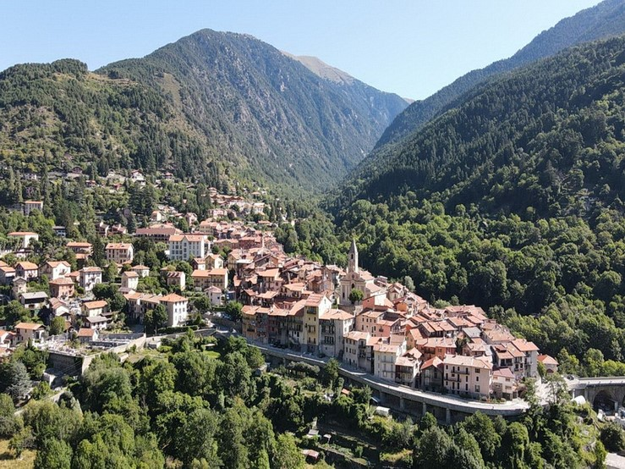
Saint-Martin-Vésubie
commune française située dans le département des Alpes-Maritimes, en région Provence-Alpes-Côte d'Azur.
Ses habitants sont les Saint-Martinois. Jusqu'en 1860, le nom officiel de la commune était en italien : San Martino Lantosca .

Slide 2
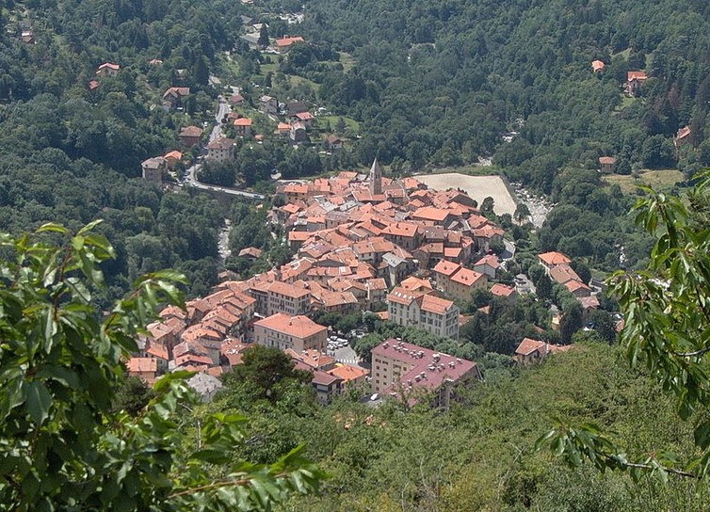
La commune a été définitivement française en 1860.En 1947 les territoires perdus en 1860 ont été restitués. La frontière se situe aux différents cols dont le col de Fenestre.

Slide 3
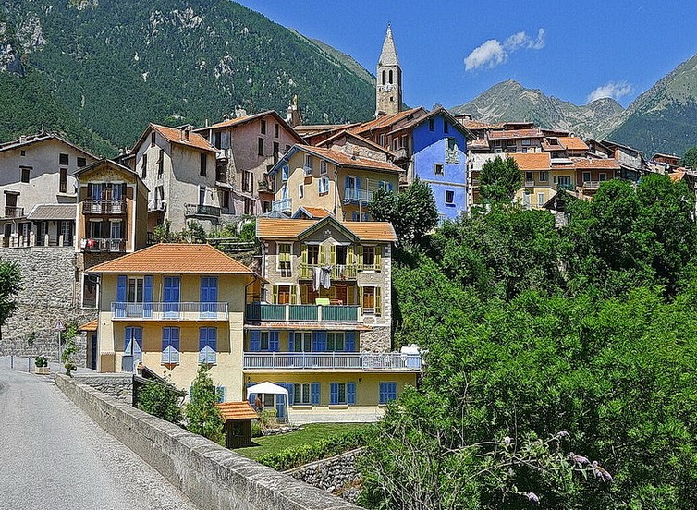
Le village est à environ 1 000 mètres d'altitude. La Vésubie naît de la confluence de deux torrents le Boréon et La Madone, au sud du village situé à quelques mètres au dessus du village,

Slide 4
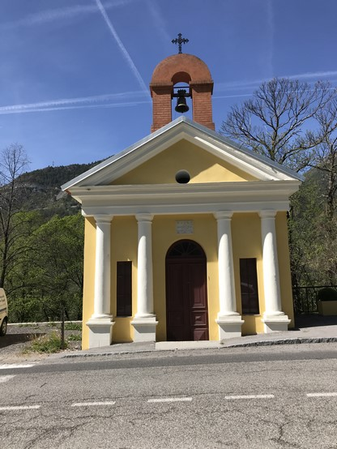
La Chapelle Saint
Sébastien et Roch
de Saint Martin Vésubie
à l'entrée du village.

Slide 5
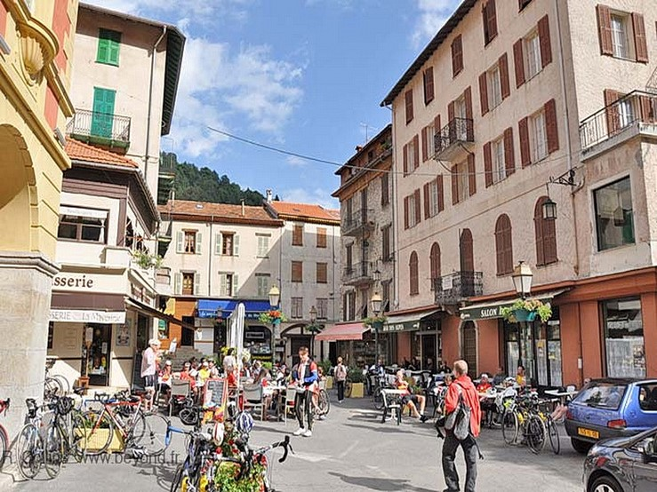
le vieux village a un cachet très italien, notamment du côté de la place de la frairie.

Slide 6
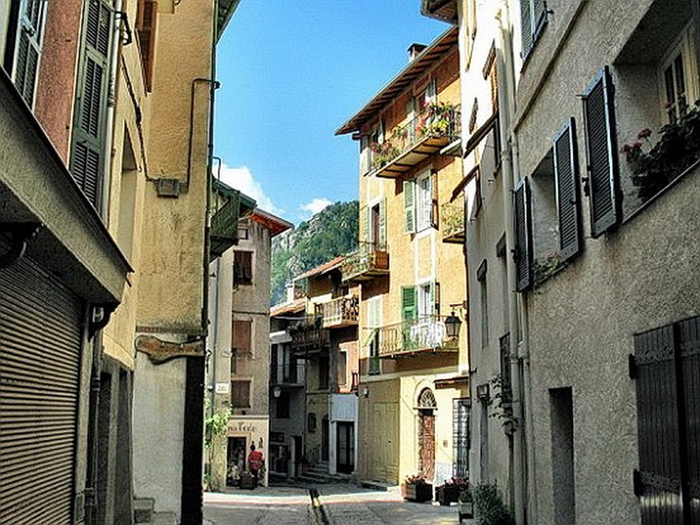
surnommée la petite Suisse niçoise au temps où les Anglaises en villégiature prenaient le frais pendant la belle saison.

Slide 7
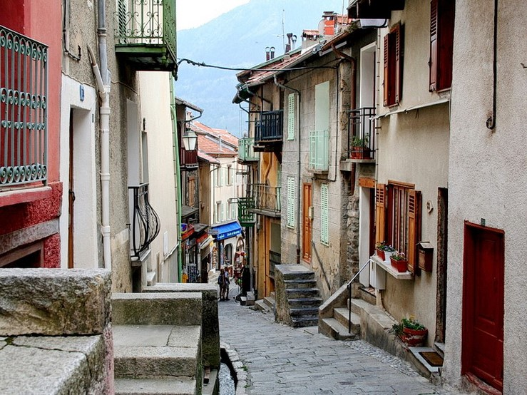

Slide 8
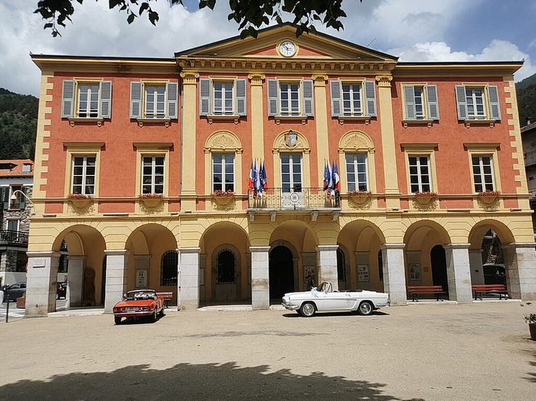
Hôtel de ville de Saint-Martin-Vésubie.

Slide 9
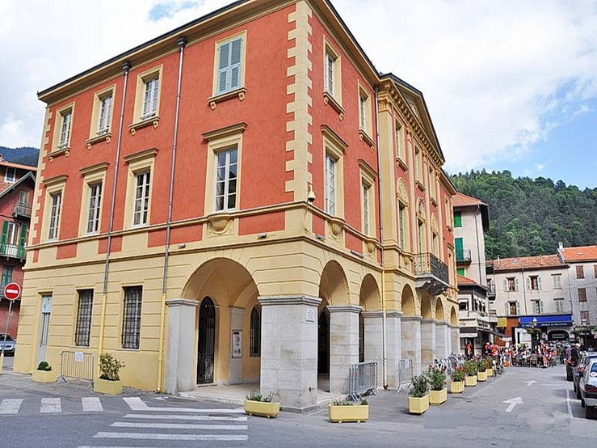
La place de la Mairie de Saint Martin Vésubie est piétonne

Slide 10
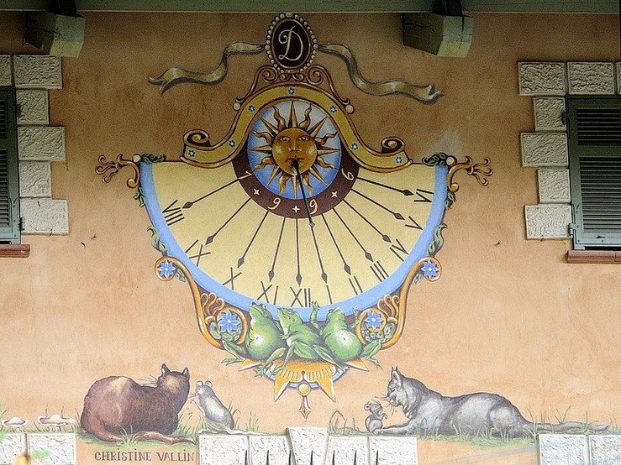
Décoration de villa.

Slide 11
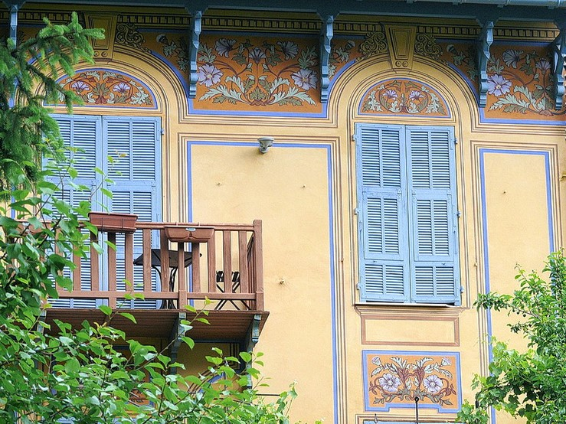
Belle décoration de maison.

Slide 12
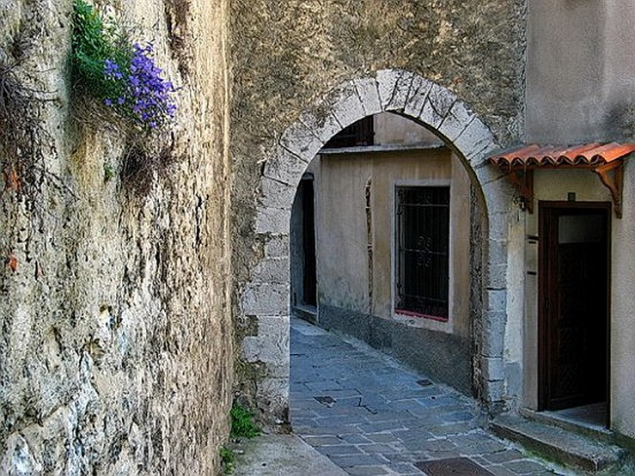
La porte Sainte-Anne, du nom d'une ancienne chapelle sur le chemin du Col Saint-Martin, est le dernier vestige des portes des fortifications du village au XIVème siècle.

Slide 13
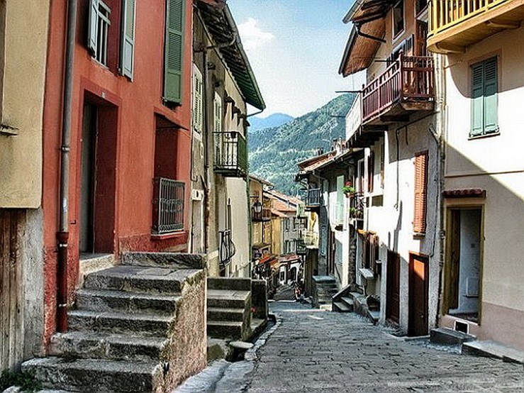
Les ruelles étroites sont bordées de maisons médiévales à colombages, de portes voûtées et des vestiges des remparts des XIVème et XVIème siècles.

Slide 14
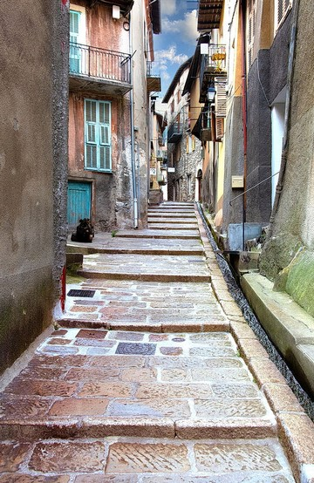
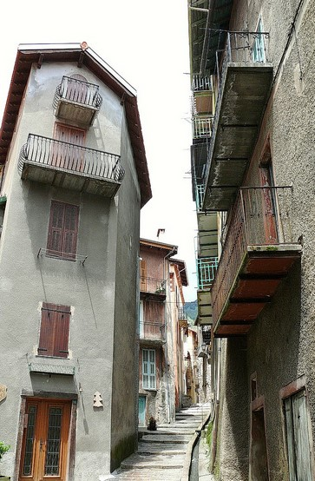
Bas de la rue du Docteur Cagnoli

Slide 15
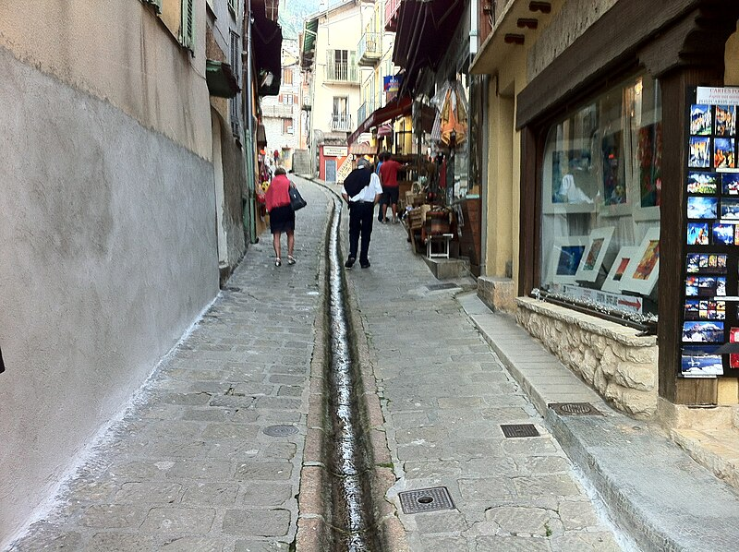
la rue du ruisseau de ST,Martin Vésubie rue Cagnoli est connue par les films qui y ont été tournés et les romans historiques tel Étoile Errante de JMG Le Clézio, prix Nobel de littérature.

Slide 16
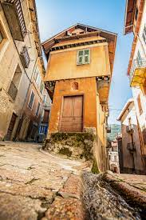
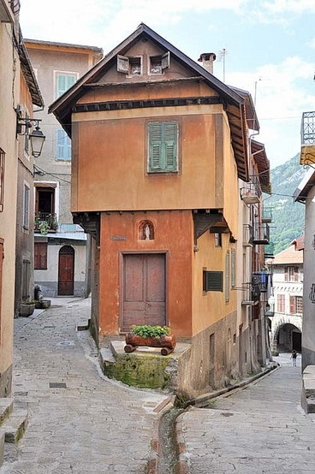
Le béal qui traverse le village
La Maison du coiffeur
rue Cagnoli

Slide 17
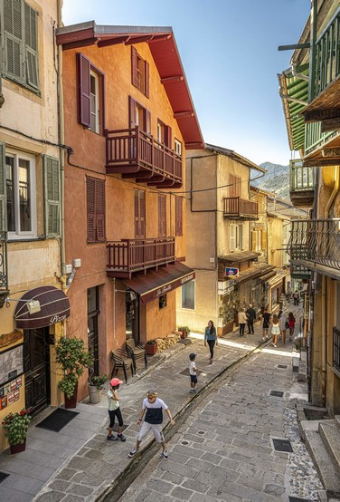
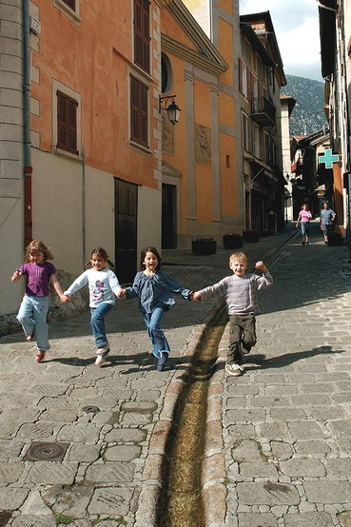
Les ruelles étroites sont bordées de maisons médiévales ou coule
en son milieu le Béal , appelé aussi la Gargouille, un régale
pour les enfants qui jouent dans l’eau autour de ce petit canal

Slide 18
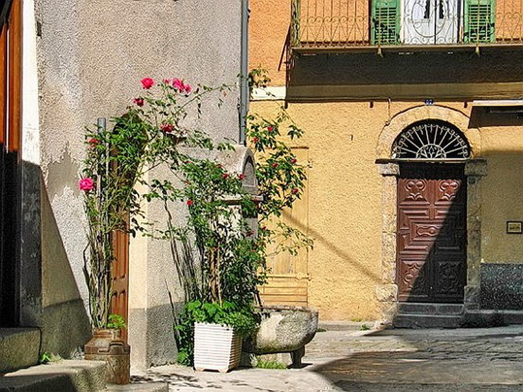

Slide 19
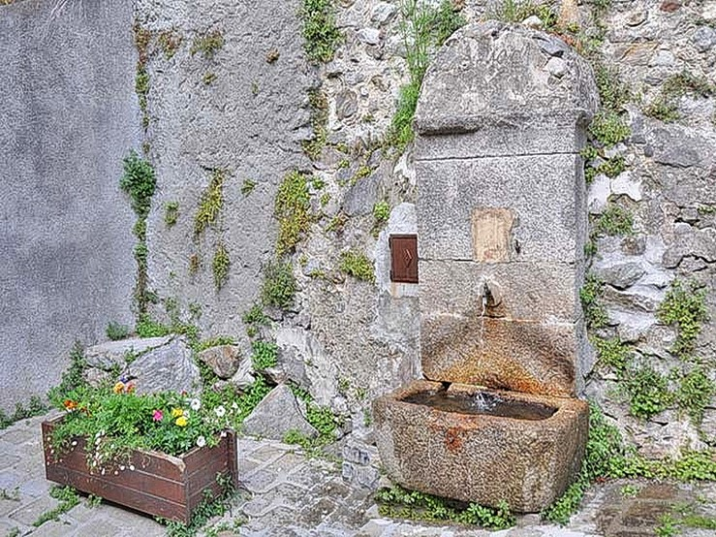

Slide 20
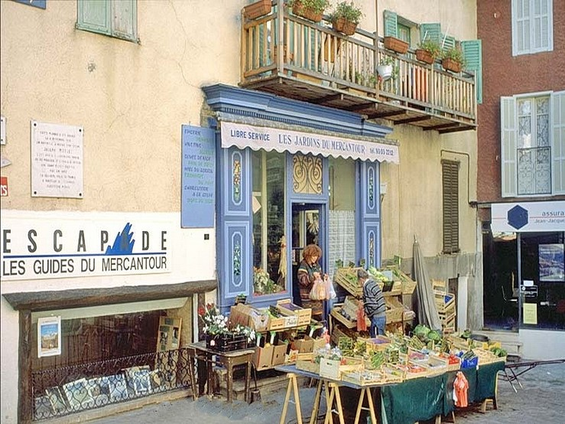

Slide 21
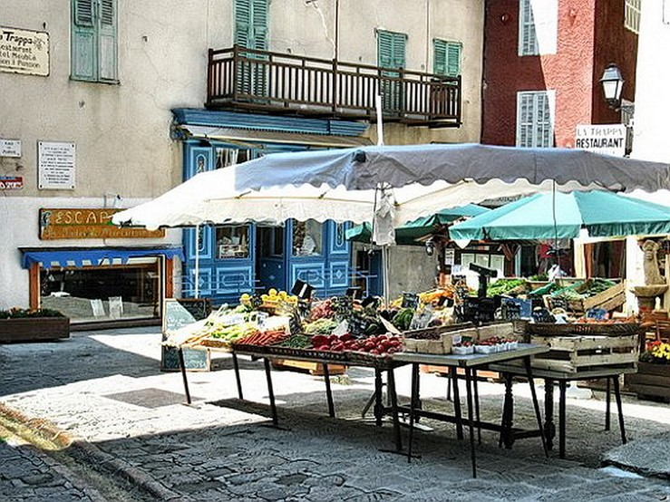
Place du Marché, une plaque qui commémore le souvenir de Joseph Mottet , commerçant ferblantier, qui créé en 1893 la première usine électrique des vallées du Comté de Nice.

Slide 22
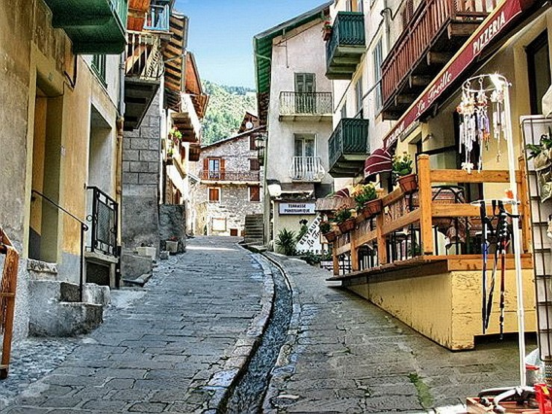
le « Béal », appelé aussi la Gargouille qui servait comme à Briançon au drainage des eaux usées dans l’ancien temps,

Slide 23
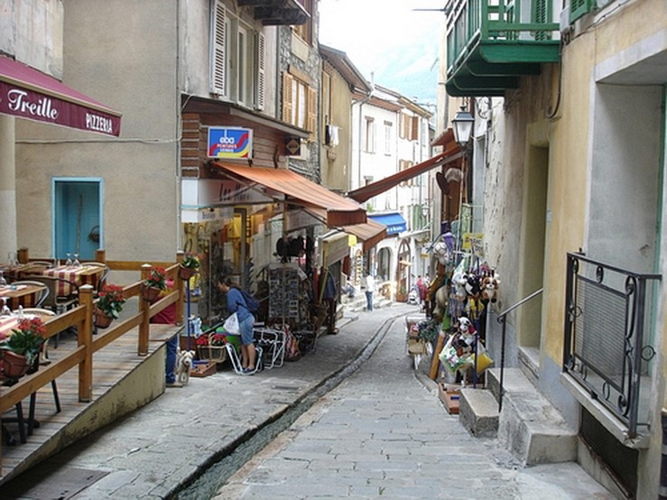
parcourue en son milieu par le « Béal », appelé aussi la Gargouille un canal construit en 1411

Slide 24
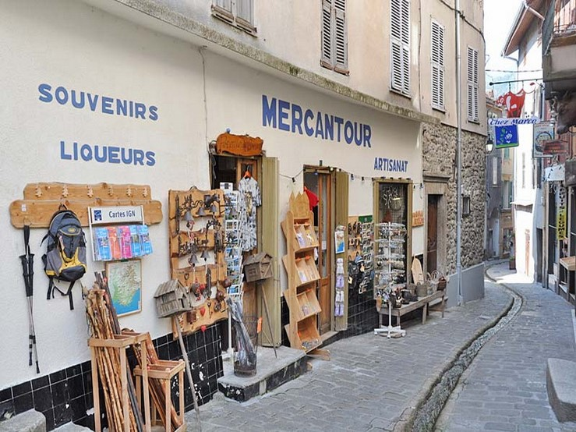
,les commerçants balayaient et jetaient les détritus du nettoyage du trottoir dans le Béal

Slide 25
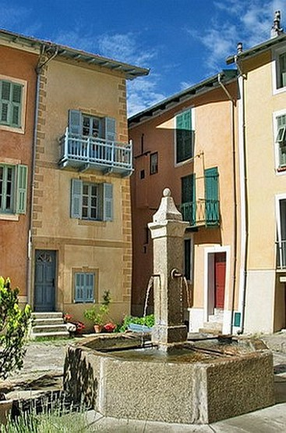
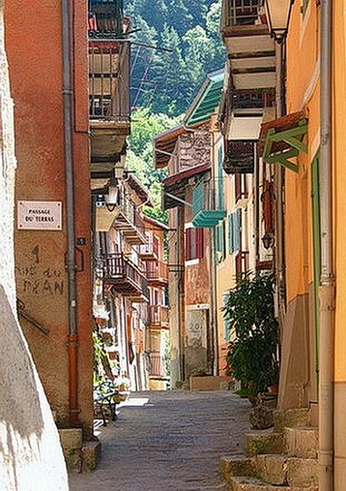

Slide 26
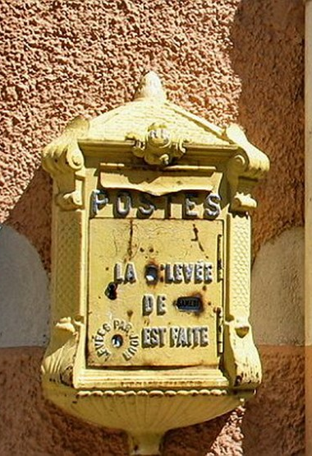

Slide 27
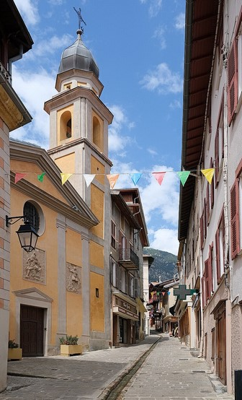
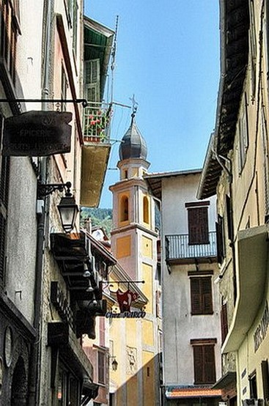
La chapelle Sainte-Croix des Pénitents Blancs, date du XVIIème siècle.

Slide 28
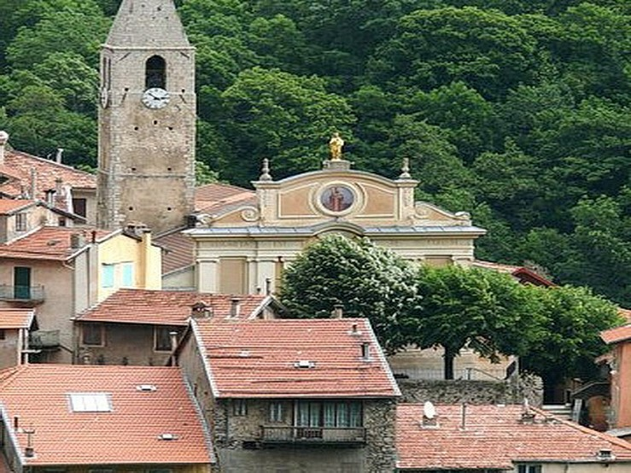
L’église notre Dame de l’Assomption
Et du pénitent Blanc date du XVIIème siècle.

Slide 29
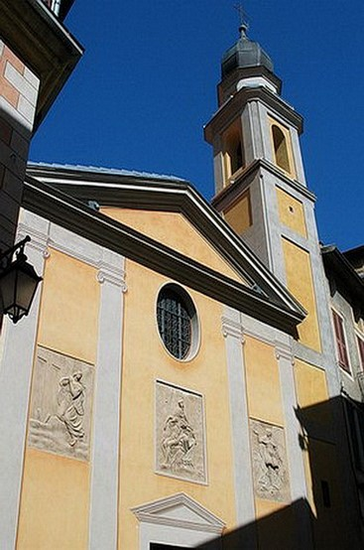
chapelle des Pénitents Blancs
La façade est agrémentée en 1850 de sculptures , la descente de la croix œuvre de Baudoin à la fin du XVIIème siècle.

Slide 30
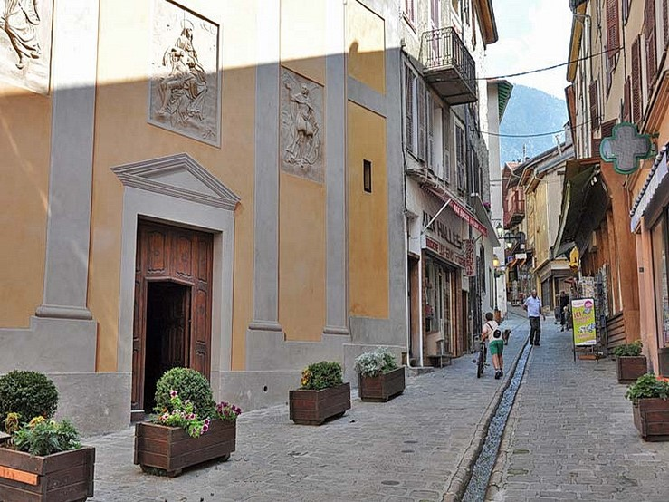
La façade est agrémentée en 1850 de sculptures de Parini. Derrière l'autel : la « Descente de Croix » œuvre de Baudoin à la fin du XVIIème siècle.

Slide 31
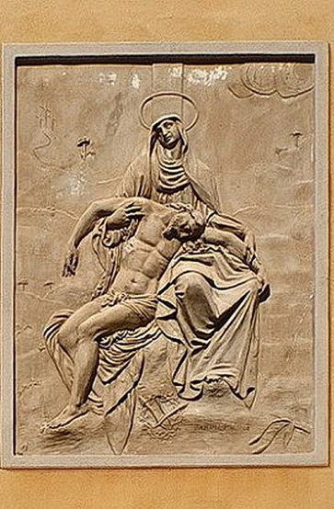
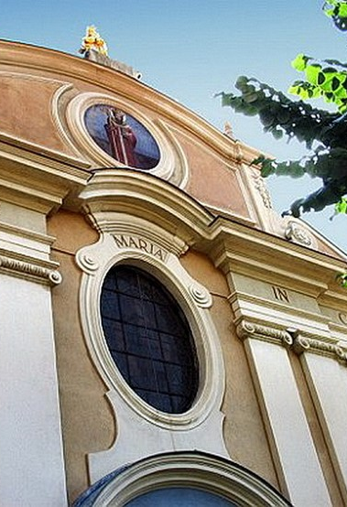
la Descente de la Croix

Slide 32

reconstruite à la fin du XVIIe siècle dans le style baroque

Slide 33
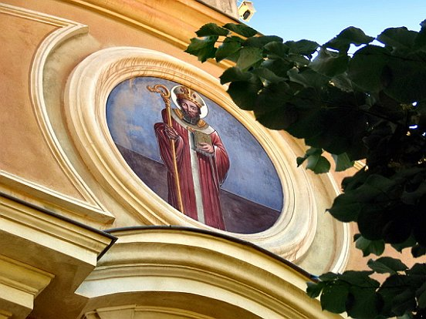

Slide 34
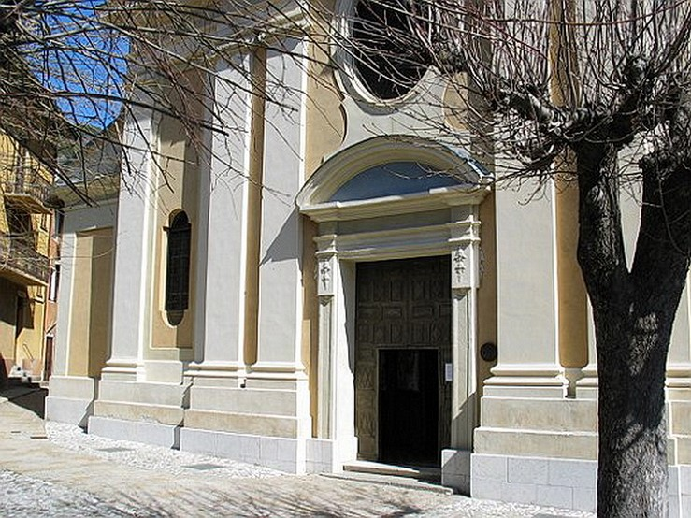
Bâtie par les templiers au XIIème siècle, est reconstruite
à la fin du XVIIe siècle dans le style baroque.

Slide 35
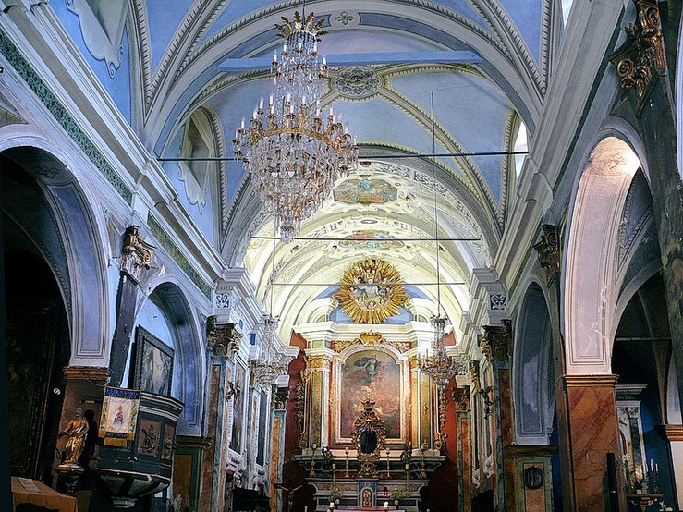
La nef centrale

Slide 36
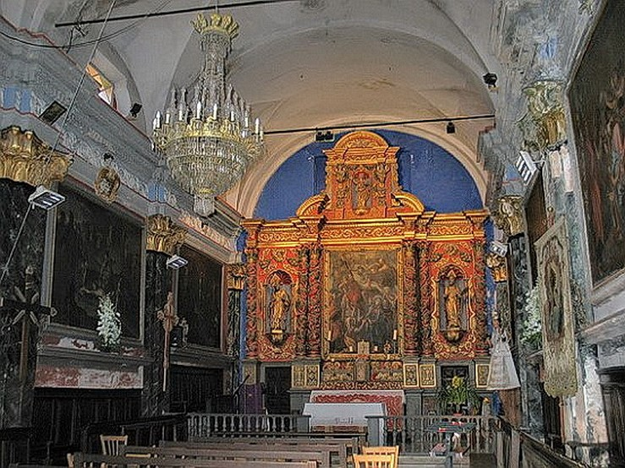
Chapelle Sainte-Croix ou des Pénitents blancs

Slide 37
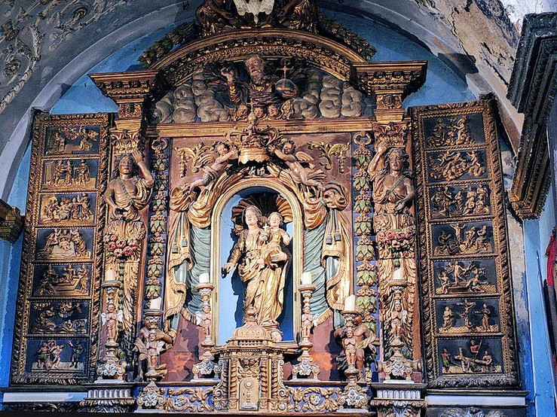
Le retable du Rosaire en bois doré ,entièrement sculpté, date du XVIIe siècle

Slide 38
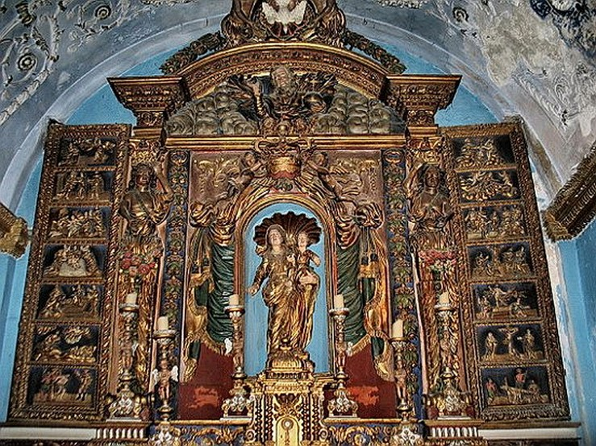
entièrement sculpté, date du XVIIe siècle

Slide 39
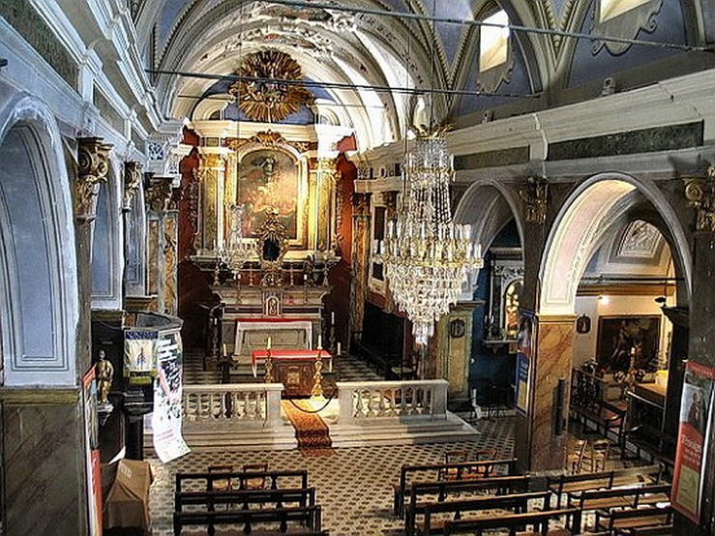
La nef la décoration intérieure date du XVIIème siècle.

Slide 40
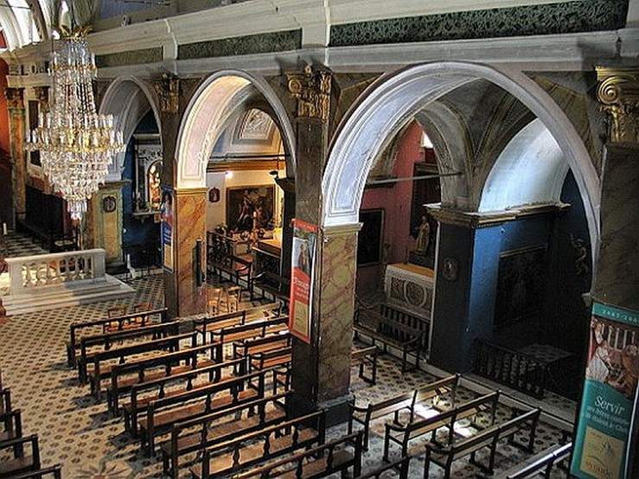

Slide 41
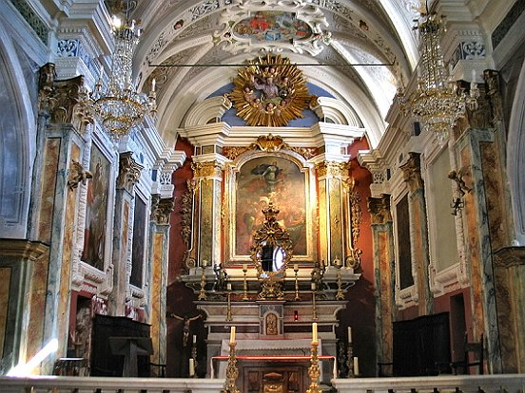
La nef et le chœur date du XVIIème siècle.

Slide 42
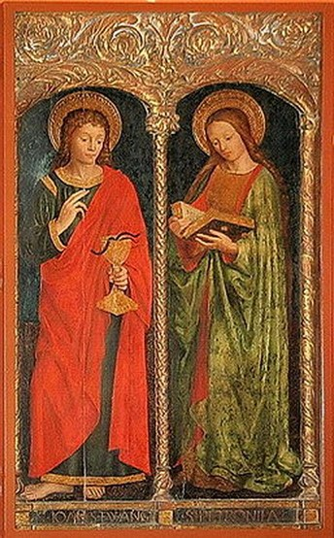
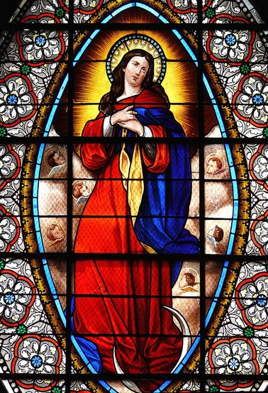

Slide 43
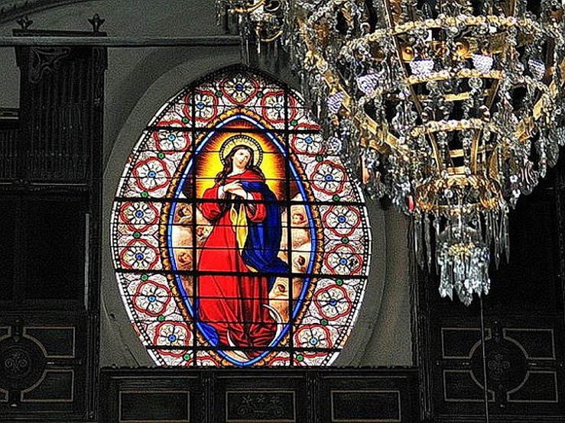
Les vitraux ,les lustres sont magnifiques .

Slide 44
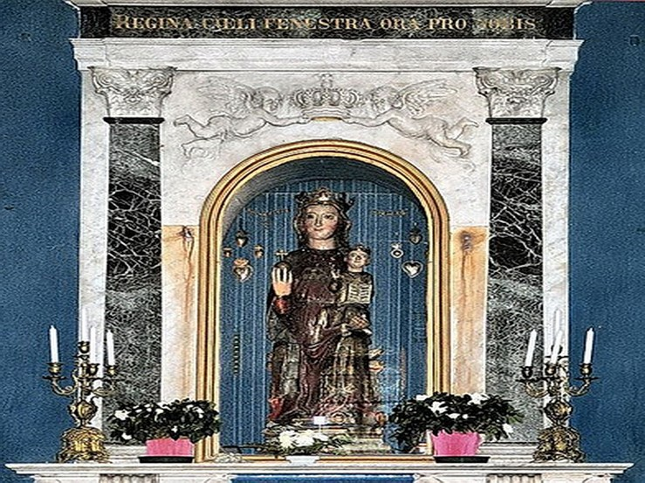
LA MADONE DE FENESTRE
.

Slide 45


Slide 46


Église Notre-Dame-de - l'Assomption à proximité de la rue du ruisseau
Maison de comtes de
Cubernatis.

Slide 47


Rue Sainte Anne en bas de la rue Kellermann
Porte Sainte Anne

Slide 48


Slide 49

Chapelle de la Miséricorde (Pénitents noirs)
Le chœur de la chapelle est remarquable par son ensemble de hauts-reliefs en stuc.

Slide 50

. Derrière le maître-autel : une représentation du martyre de Saint Jean Baptiste.

Slide 51

jolie chapelle du XVIIème siècle.

Slide 52



Slide 53

Ancienne gare. Construite au début du XXe siècle, abandonnée suite à un déraillement du train.

Slide 54

La Madone de Fenestre doit son nom à une trouée dans le Cayre de la Madone, roche derrière le sanctuaire, où serait apparue un jour la Vierge.

Slide 55

Sanctuaire de la Madone de Fenestre
Le sanctuaire est situé sur le territoire de la commune de Saint-Martin-Vésubie.
.

Slide 56

Le site se trouve à une altitude de 1 903 m, au sein du
parc national du Mercantour, dans le département
français des Alpes-Maritimes.

Slide 57

La Madone, statue en cèdre du Liban polychrome du XI siècle, vénérée tous les 15 août et 8 septembre par la population locale et celle des environs du Piémont

Slide 58

Après le 8 septembre, elle est descendue en procession jusqu’à Saint-Martin-Vésubie pour y passer l’hiver.

Slide 59


Slide 60

Le Maître Autel est dédié à la Vierge Notre-Dame de Fenestre dont la statue en cèdre du Liban polychrome daterait du XIVème siècle.

Slide 61


Slide 62

Les nombreux miracles qu’on lui attribue expliquent le culte que lui vouent les populations alentours lors des 2 processions par an

Slide 63


Slide 64


La Madone, statue en cèdre du Liban polychrome du XI siècle,
est vénérée tous les 15 août et 8 septembre par la population locale et celle des environs du Piémont.

Slide 65

À la suite de la légende sur l’apparition de la Vierge, le sanctuaire fut reconstruit et converti en hospice au XIIIe siècle par les Templiers.

Slide 66

L’hospice connut un nouvel incendie en 1456, puis de nouveau en 1793 , puis pillé durant la Révolution. Finalement le sanctuaire devint français en 1947, suite au traité de Paris.

Slide 67

Parking lieu de départ des randonneurs.
Un des principaux sites est le col de Fenestre (2 474 m) reliant la France et l’Italie, par un sentier qui passe près du lac de Fenestre (2 266 m) ;

Slide 68

Le lac du Boréon
A découvrir cette belle région avec deux villages perchés
Saint-Martin-Vésubie et le Sanctuaire
de la madone de Fenestre
Bon visionnage
Photos du net Création PapyRi :Mar 2025

